Slide 1




Кафедра № 13 Курс «Основы и методологии программирования»
Лекция 3. Структура языка программирования
Литвинов Владислав Николаевич @kordebalet kordebalet67@gmail.com

Slide 2
Структура программы в языке программирования Python
Содержание
Типы данных, переменные, константы
Что будет в этой лекции
Ключевые слова и идентификаторы. Модификаторы и спецификаторы типов
Примеры простых программ

Slide 3


NB
Структура программы
Программа может состоять из библиотек, модулей, инструкций и выражений. Библиотека может состоять из модулей, инструкций и выражений.
Модуль состоит из инструкций и (или) выражений.
Инструкция содержит указание (или много) компьютеру и может содержать в себе выражение (или много).
НО! Библиотека может быть вызвана внутри модуля!!!

Slide 4

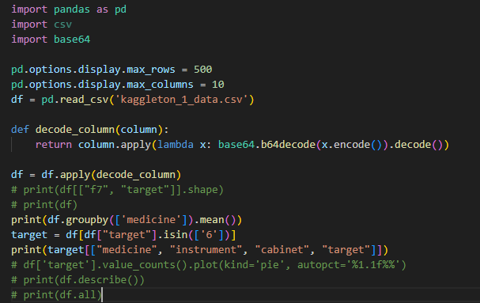
Структуры программ
модуль
библиотеки
выражение
простая инструкция
вложенная инструкция
функция – составная инструкция

Slide 5




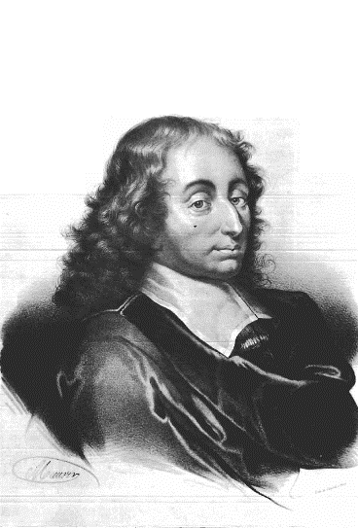


Правила именования в Python
camelCase
PEP 8
SCREAMING_SNAKE_CASE
snake_case
PascalCase
cases
kebab-case

Slide 6


Переменные и константы
а
Имя переменной
10
Значение переменной
Ячейка оперативной памяти
В Python константы – тоже переменные. Их можно изменить

Slide 7

Простые типы данных
int
float
char == str
bool
Целые числа сколь угодно большого размера
Числа с плавающей точкой неограниченного размера
Строка – str – массив одиночных символов. В других ЯП этот одиночный символ выделяется как «char». Однако в Python нет. Поэтому даже один символ имеет тип «str»
логическая переменная – значения только False или True
На самом деле ограничение есть – размер оперативной памяти вашего компьютера

Slide 8
Составные типы данных - коллекции
list
tuple
set & frozenset
dict
Упорядоченные изменяемые коллекции объектов произвольных типов
Неизменяемый список (list)
«Контейнер», содержащий не повторяющиеся элементы в случайном порядке
Неупорядоченные коллекции произвольных объектов с доступом по ключу

Slide 9
Редкие типы данных
decimal
fraction
complex
NoneType
Числовой тип для максимально точных расчетов с десятичными числами
Числовой тип для операций с рациональными числами (дробями)
Комплексные числа вида: a+bi или 3+2i
нейтральное пустое значение, аналогичное null в других языках программировани
bytes
bytearray
range
memoryview
a = bytes(3)
=
b'\x00\x00\x00'
a = bytearray(2)
=
(b'\x00\x00')
Диапазон чисел:
a = range(6)
=
0, 1, 2, 3, 4, 5
Просмотр ячейки переменной в памяти

Slide 10
Преобразования типов
NB
int
float
tuple
str
list
set
frozenset
dict

Slide 11

Ключевые слова
В Python нельзя использовать ключевые слова в качестве идентификаторов, имен переменных, функций и классов
NB
ключевое слово, IDE выделяет цветом
аnd = 10
alice_аnd_bob = 10
так можно сделать, ошибки нет
And = 10
так тоже можно, ключевые слова чувствительны к регистру

Slide 12

Идентификаторы
Идентификатор – имя некоторого объекта в программе, уникальный его признак. Чувствителен к регистру
NB
_alice_аnd_bob_
так можно сделать, ошибки нет
! , @ , # , $ , % и т. д.
специальные символы нельзя использовать
это два разных идентификатора
так нельзя, идентификатор не может начинаться с цифры
a ≠ A
2nd = 10

Slide 13

Примеры простых программ
PEP 8
print(“Hello, world”)
randomaizer
even numbers ?

Slide 14
Структура программы в языке программирования Python
Содержание
Типы данных, переменные, константы
Что было в этой лекции
Ключевые слова и идентификаторы. Модификаторы и спецификаторы типов
Примеры простых программ

Slide 15
Позвоните мне
Давайте работать вместе
+375 (33) 398-54-37
Электронная почта
kordebalet67@gmail.com
Моя задача – помочь вам научиться
Telegram
@kordebalet

Slide 16


Спасибо за внимание!
У вас есть какие-то вопросы?
Оставьте их себе! ☺

Slide 17

Официальный канал для потока
Страница ресурсов
Поточная группа для общения
Группа для ИБ
Группа для ФА
Переходите, общайтесь, пользуйтесь, учитесь!
Электронный учебно-методический комплекс Moodle4

